Slide 1
Бумажная пластика – что это?
ОБЪЕДИНЕНИЕ «БУМАЖНЫЙ МИР»

Slide 2
Задачи:
Цель:
познакомить обучающихся с интересными возможностями бумаги, показать разные техники работы с бумагой
Знать правила работы соблюдая ТБ при работе с колющимися и режущими предметами; основные приемы работы с бумагой
Уметь работать в коллективе – микро группе, уметь высказывать свое мнение по проблеме урока.
Формировать творческие способности, духовную культуру и эмоциональное отношение к действительности;
Развивать способность к синтезу и анализу, гибкость и мобильность в поисках решений и генерирования идей.

Slide 3
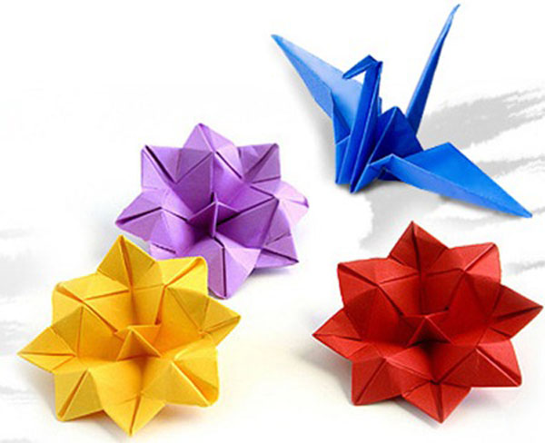
Оригами в переводе с японского языка означает «сложенная бумага». Это особый вид декоративно-прикладного искусства

Slide 4
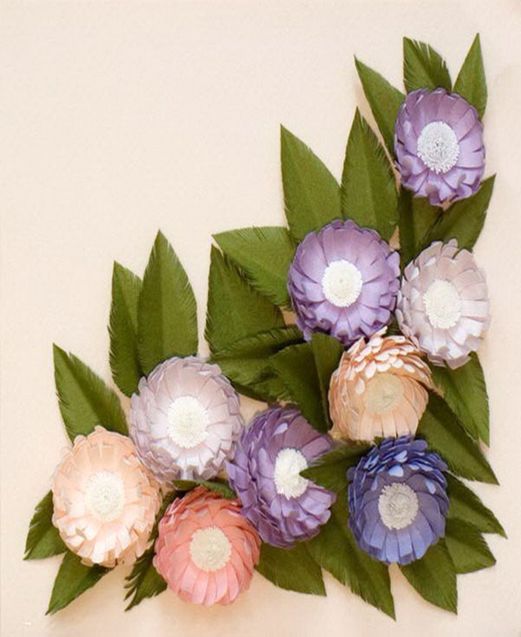
Бумажная пластика –
способ формообразования из бумаги

Slide 6
Квиллинг - бумагокручение, бумажная филигрань — искусство скручивать длинные и узкие полоски бумаги в спиральки, видоизменять их форму и составлять из полученных деталей объемные или плоскостные композиции.

Slide 7
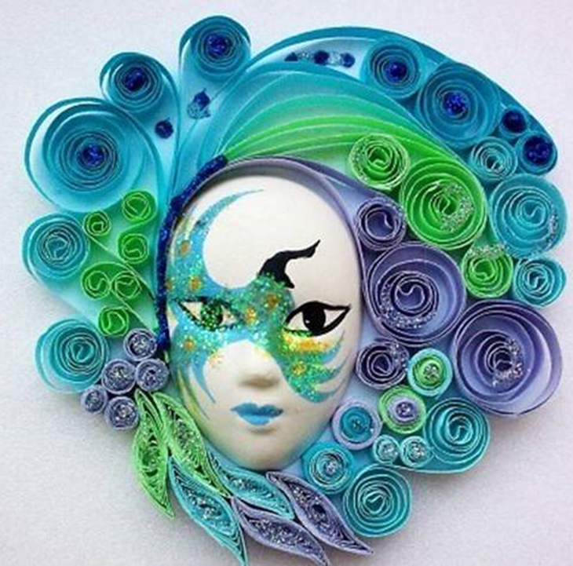
Квиллинг — это возможность увидеть необычные возможности обычной бумаги.

Slide 8
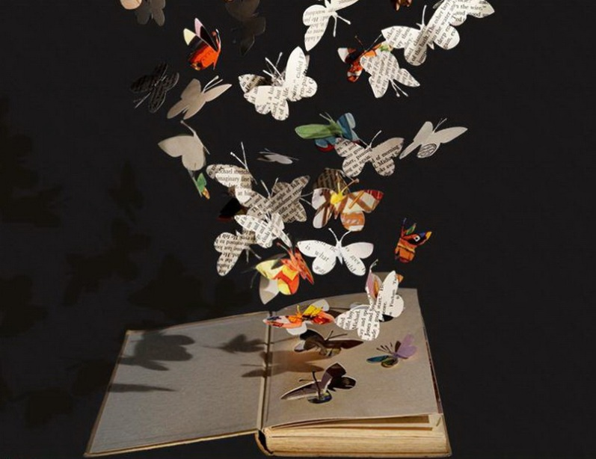
Современные художники
Сью Блеквелл - британская художница, оживляющая старые, давно прочитанные книги. В них она черпает вдохновение, а из печатных страниц создает свои изящные инсталляции-мизансцены.

Slide 9
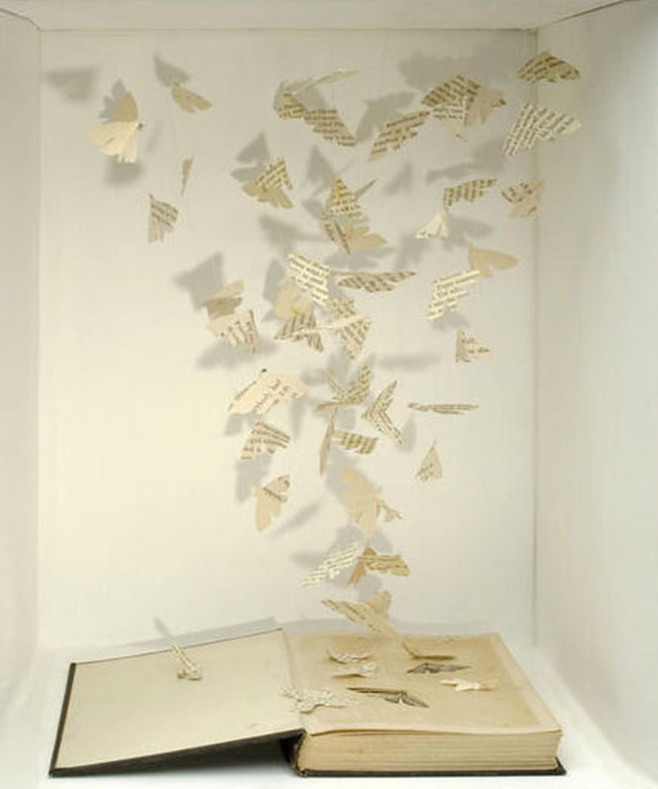
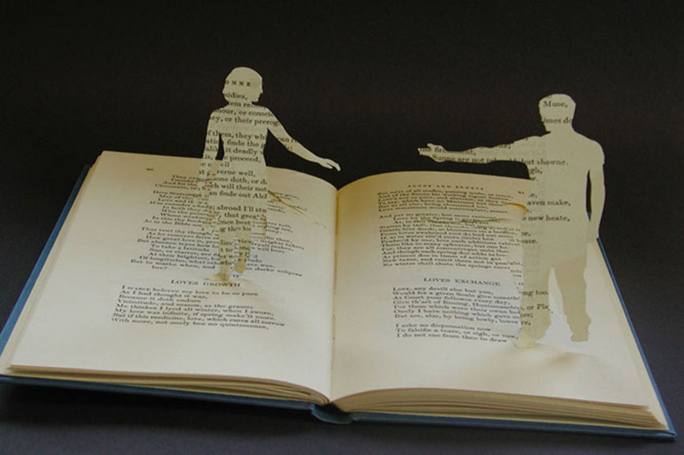
Современные художники
Сью Блеквелл - британская художница, оживляющая старые, давно прочитанные книги. В них она черпает вдохновение, а из печатных страниц создает свои изящные инсталляции-мизансцены.

Slide 10
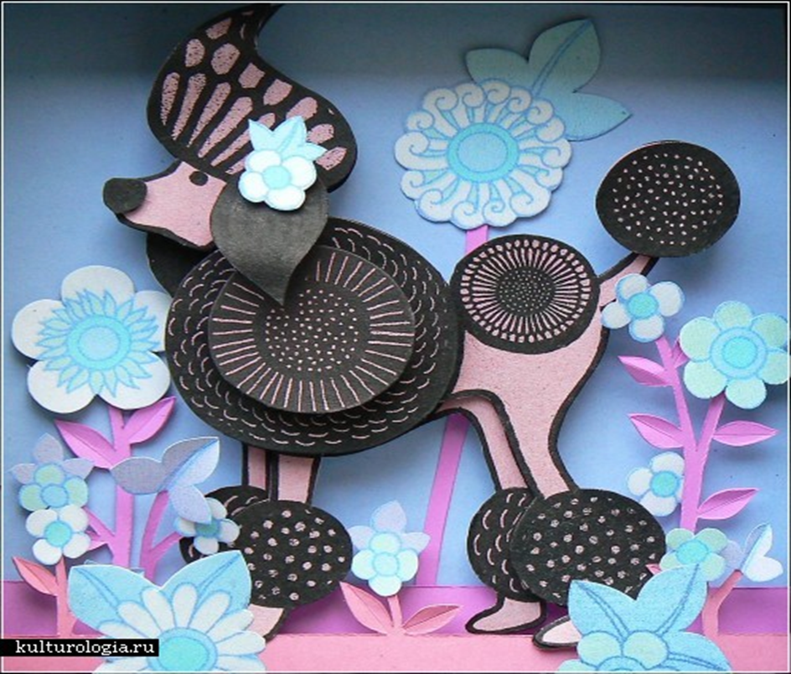
Хелен Масселвайт - она создает трехмерные картины из цветной бумаги разных типов и фактур, населяя свои фантазийные миры замысловатыми персонажами.

Slide 11
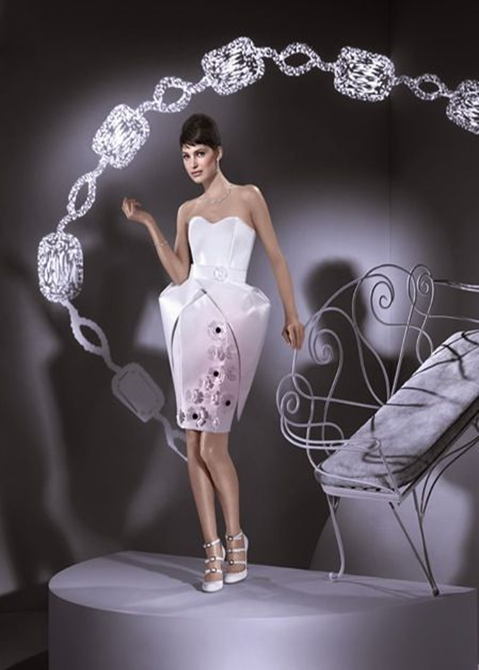
Зои Бредли , художник-оформитель, внесшая в направление бумагопластики элемент модной театральности. Ее стиль легко узнаваем и отличается особым аристократическим шиком.

Slide 12
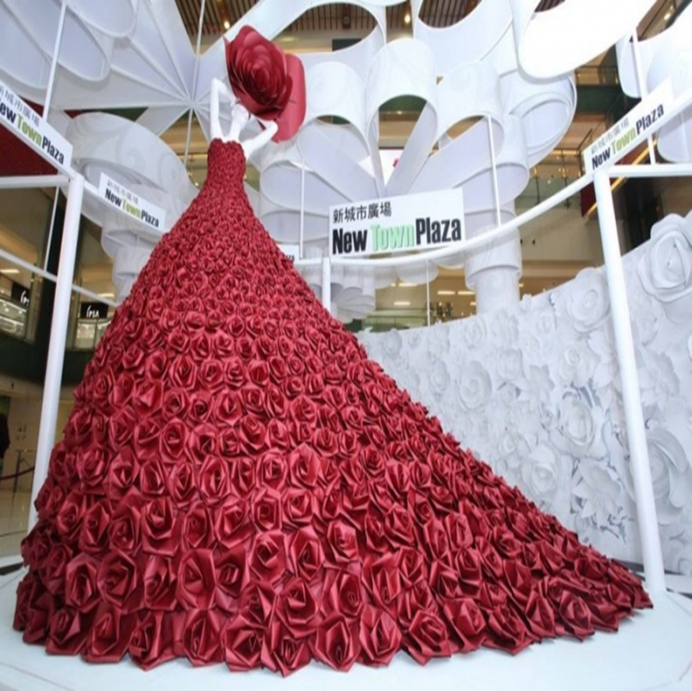
Зои Бредли , художник-оформитель, внесшая в направление бумагопластики элемент модной театральности. Ее стиль легко узнаваем и отличается особым аристократическим шиком.

Slide 13
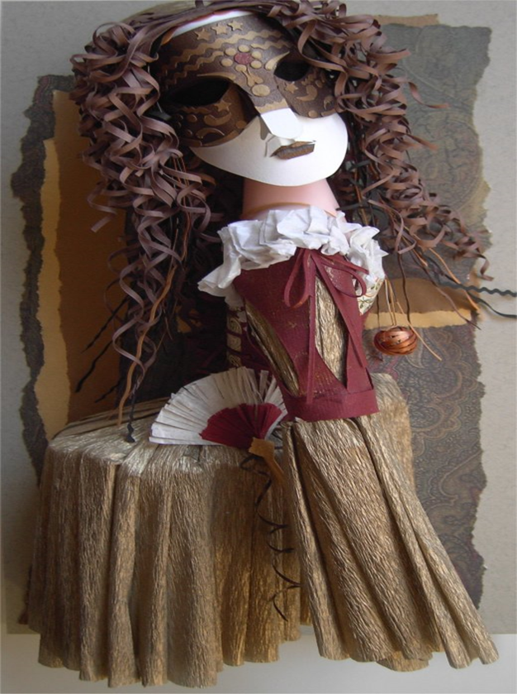
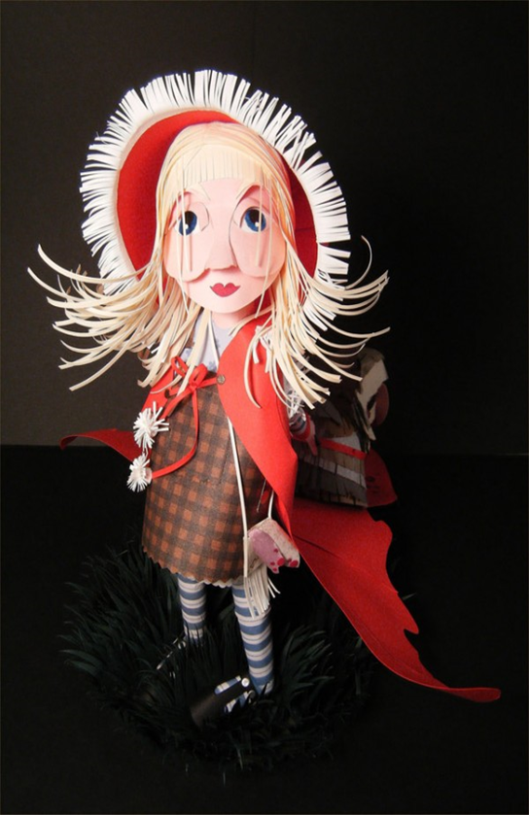
Шэр Кристофер, скульптор из США. Ее чудесные художественные образы целиком сделаны из бумаги.

Slide 14
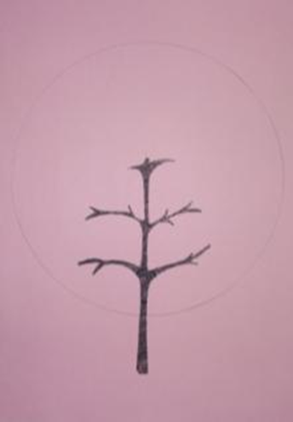
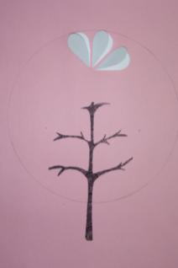
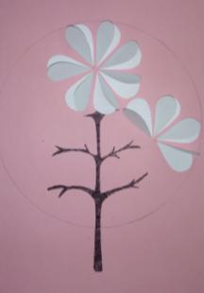
Изготовление открытки в технике «бумажная пластика»

Slide 15
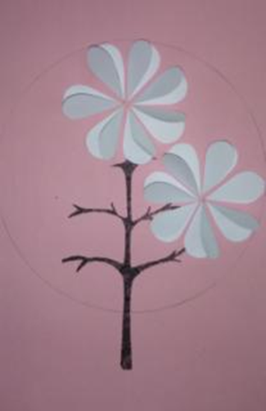
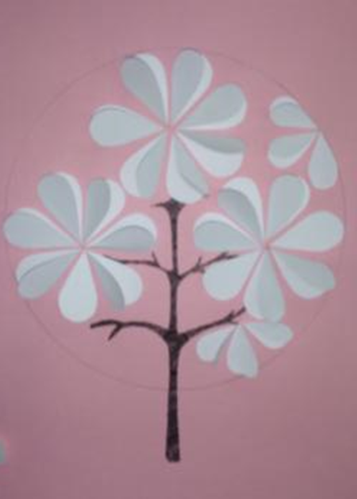
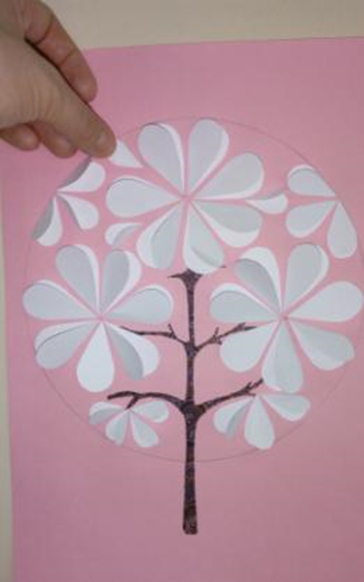
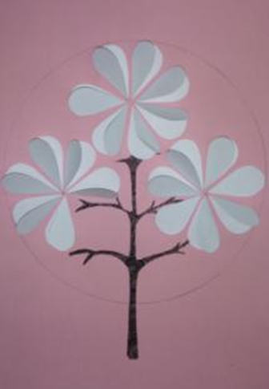
Изготовление открытки в технике «бумажная пластика»

Slide 16
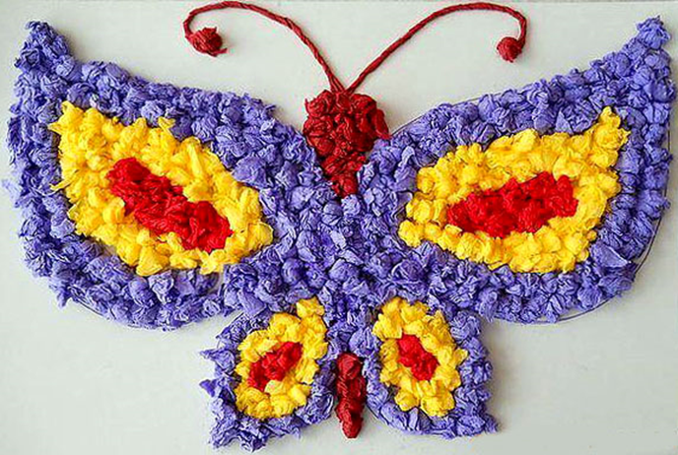
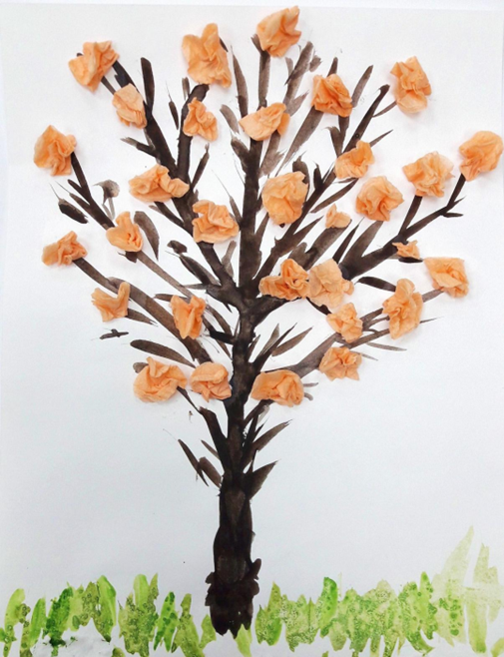
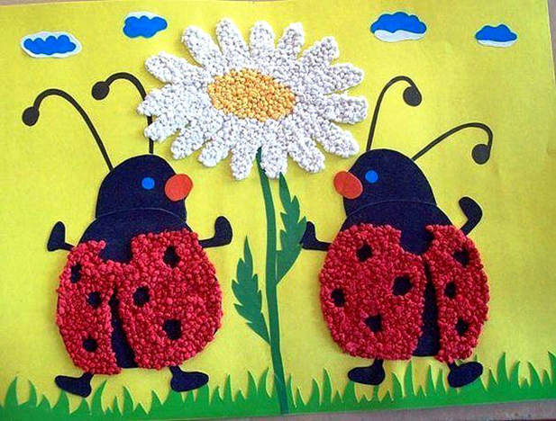
РАЗНООБРАЗИЕ ИЗДЕЛИЙ В ТЕХНИКЕ БУМАЖНАЯ ПЛАСТИКА

